Slide 1
+ Cần cẩu nào to hơn sẽ khoẻ hơn.
+ Cần cẩu nào nâng vật có khối lượng lớn hơn thì xem như khoẻ hơn.
+ Cần cẩu nào nâng vật có khối lượng lớn hơn trong một thời gian nhỏ hơn thì khoẻ hơn.

Slide 2
BÀI 3. CÔNG VÀ CÔNG SUẤT. ÔN TẬP CHỦ ĐỀ 1

Slide 3
Có mấy hình thức truyền năng lượng?
Có hai hình thức truyền năng lượng: Thực hiện công và truyền nhiệt.
Khi hai vật tiếp xúc (tương tác) nhau, năng lượng (dạng nhiệt) có thể truyền từ vật này sang vật kia. Ngoài ra, khi hai vật tiếp xúc nhau, vật này có thể nhận “chuyển động” từ vật kia. Nói cách khác, vật này thực hiện công lên vật kia. Trong bài học ta chỉ xét hình thức truyền năng lượng bằng cách thực hiện công.

Slide 4
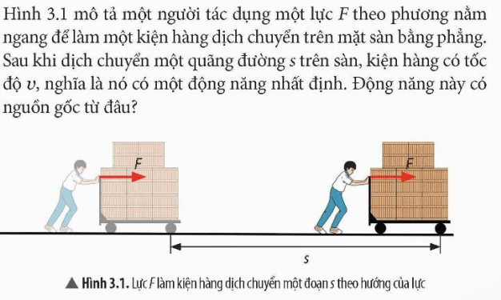
I. CÔNG
1. Lập biểu thức tính công

Slide 5
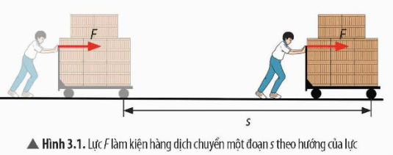
?1 So sánh động năng của vật trước và sau khi người đẩy kiện hàng,
?2 Vật nào đã nhận công? Lực nào đã thực hiện công lên vật?
?3 Sau khi dịch chuyển quãng đường s, kiện hàng có tốc độ v, kiện hàng có động năng. Động năng này có nguồn gốc từ đâu?
?4 Muốn động năng của vật tăng (công càng lớn) thì cần phải thay đổi các yếu tố nào?
1. Tốc độ trước và sau khi đẩy kiện hàng tăng lên do đó động năng của vật tăng.
2. Thùng hàng đã nhận công. Lực đẩy của người đã thực hiện công.
3. Động năng có nguồn gốc từ việc nhận công của lực đẩy từ người
4. Muốn động năng của vật tăng thì cần thay đổi độ lớn của lực tác dụng vào vật, hoặc tăng tốc độ (tăng quãng đường s)

Slide 6
Khi người tác dụng một lực đẩy lên thùng hàng làm thùng hàng dịch chuyển theo hướng của lực đẩy của người ta nói lực đã thực hiện một công cơ học.
? Có công cơ học khi nào?
Có công cơ học khi có lực tác dụng vào vật và làm vật dịch chuyển theo hướng của lực tác dụng.

Slide 7
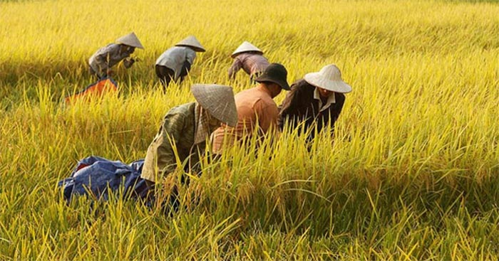
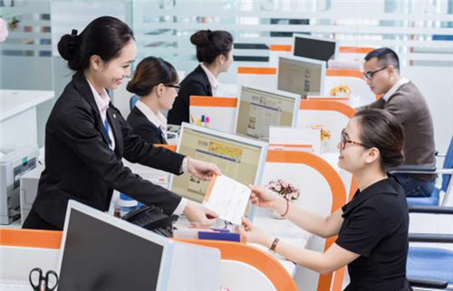
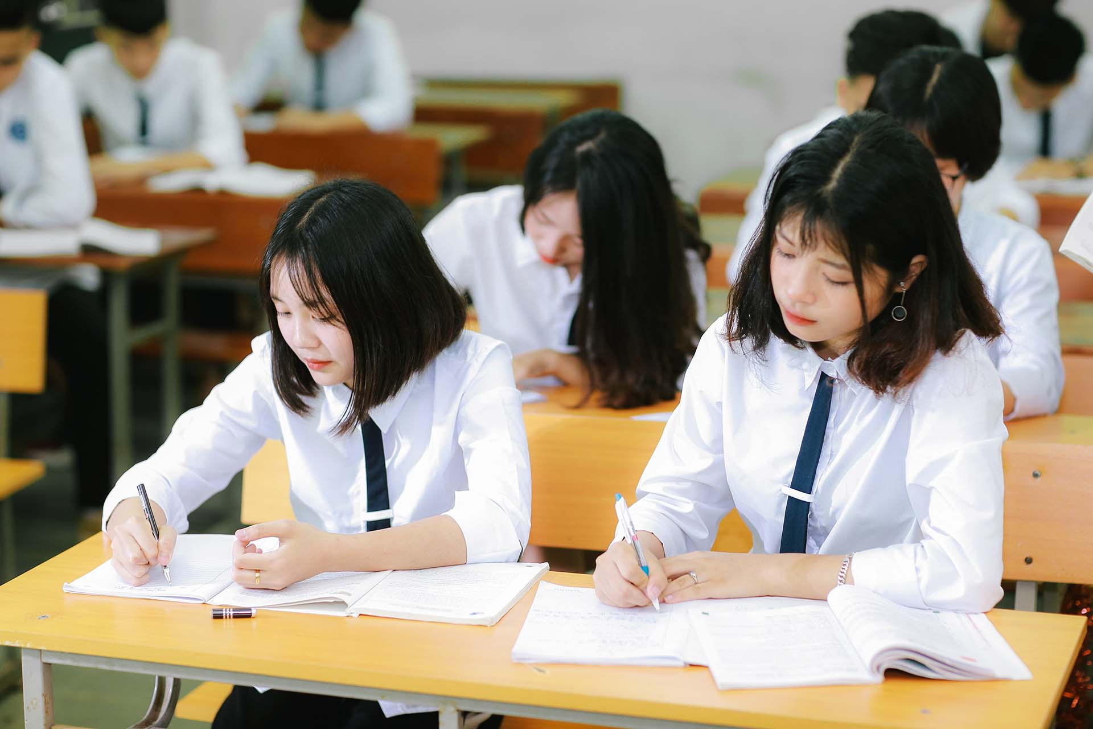
Thảo luận nhóm (3p) trả lời câu hỏi thảo luận 1: Trong đời sống hằng ngày, người ta thường nói người nông dân gặt lúa, nhân viên thu ngân làm việc tại quầy, học sinh ngồi làm bài tập, … đều đang “tốn công sức”. Đó có phải là công cơ học không? Vì sao?
Người nông dân gặt lúa
Nhân viên thu ngân làm việc tại quầy
Học sinh ngồi làm bài tập

Slide 8
Người nông dân gặt lúa
Nhân viên thu ngân làm việc tại quầy
Học sinh ngồi làm bài tập
Người nông dân gặt lúa, nhân viên thu ngân làm việc tại quầy, học sinh ngồi làm bài tập. Đó không phải là công cơ học vì các công đó không làm vật dịch chuyển được một quãng đường.

Slide 9
?1 Nêu khái niệm công cơ học (công)
?2 Viết biểu thức tính công
?3 Đơn vị đo công cơ học
1. Công cơ học (Công) là số đo phần năng lượng mà vật nhận vào hoặc mất đi do tương tác với vật khác.
2. Công A được xác định bởi biểu thức:
A = F.s
3. Khi F = 1N, s = 1m thì A=1N.1m = 1 Nm
- Đơn vị: Jun (J) (1J = 1N.m)
1 kJ = 10³ J
1 MJ = 10⁶ J
1 BTU = 1055 J
1 cal = 4,186 J
1 kcal = 1000 cal = 4186 J

Slide 10
Nếu lực tác dụng lên vật có phương vuông góc với hướng dịch chuyển của vật thì công thực hiện bởi lực đó bằng bao nhiêu?

Slide 11
I. CÔNG
1. Lập biểu thức tính công
- Khi một lực tác dụng lên vật làm vật dịch chuyển một quãng đường theo hướng của lực, ta nói lực đã thực hiện một công cơ học.
- Công cơ học (Công) là số đo phần năng lượng mà vật nhận vào hoặc mất đi do tương tác với vật khác.
- Công A được xác định bởi biểu thức:
A = F.s
Trong đó:
F là lực tác dụng lên vật (N)
S là quãng đường dịch chuyển theo hướng của lực (m)
- Khi F = 1N, s = 1m thì A=1N.1m = 1 Nm
- Đơn vị: Jun (J) (1J = 1N.m)
1 kJ = 10³ J 1 MJ = 10⁶ J
1 BTU = 1055 J 1 cal = 4,186 J 1 kcal = 1000 cal = 4186 J

Slide 12
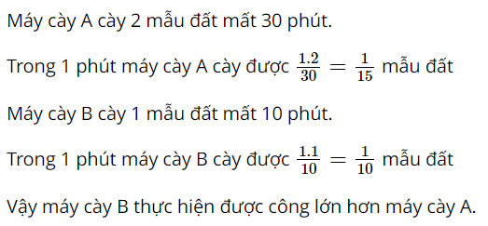
Trong tình huống đã nêu, nếu xét trong một phút thì máy cày nào thực hiện được công lớn hơn?

Slide 13
Là công suất của máy cày A;
Là công suất của máy cày B;
Công suất là gì? Viết biểu thức tính công suất?
- Định nghĩa công suất: công suất là đại lượng đặc trưng cho tốc độ thực hiện công và được xác định bởi công thực hiện được trong một đơn vị thời gian.
- Công thức tính công suất: P = $\frac{A}{t}$

Slide 14
2. Công suất
- Định nghĩa công suất: công suất là đại lượng đặc trưng cho tốc độ thực hiện công và được xác định bởi công thực hiện được trong một đơn vị thời gian.
- Công thức tính công suất:
P = $\frac{A}{t}$
Trong đó:
P là công suất
t (s) là thời gian thực hiện công;
A (J) là công.
- Đơn vị đo công suất: oát (kí hiệu: W); kilôoát (kí hiệu: kW); mêgaoát (kí hiệu: MW); gigaoát (kí hiệu: GW)
1 kW = 10³ W; 1 MW = 10⁶ W;
1 GW = 10⁹ W

Slide 15
Câu 1. Trường hợp nào sau đây không sinh công?
A. Cầu thủ bóng đá sút vào trái bóng
B. Vận động viên cầu lông đang đánh cầu
C. Vận động viên cờ vua đang ngồi yên suy nghĩ
D. Vận động viên đẩy tạ đang đẩy quả tạ bay đi
Câu 2. Trường hợp nào sau đây có công cơ học? Chọn đáp án đúng nhất.
A. Khi có lực tác dụng vào vật.
B. Khi có lực tác dụng vào vật và vật chuyển động theo phương vuông góc với phương của lực.
C. Khi có lực tác dụng vào vật và vật chuyển động theo phương không vuông góc với phương của lực.
D. Khi có lực tác dụng vào vật nhưng vật vẫn đứng yên.
C
C

Slide 16
Câu 3. Trong các trường hợp dưới đây, trường hợp nào trọng lực thực hiện công?
A. Đầu tàu hỏa đang kéo đoàn tàu chuyển động.
B. Người công nhân dùng ròng rọc cố định kéo vật nặng lên.
C. Ô tô đang chuyển động trên đường nằm ngang.
D. Quả nặng rơi từ trên xuống.
Câu 4. Một người đẩy một xe với một lực 300N làm xe chuyển động đều trên đường nằm ngang dài 50 m. Công của người đó thực hiện là
A. 15 00J. B. 60 W C. 15 000 J. D. 60J.
D
C

Slide 17
1. Trong mỗi nhịp đập, tim người thực hiện một công xấp xỉ 1 J.
a. Tính công suất của tim, biết trung bình cứ một phút tim đập 72 lần.
b. Áp hai ngón tay vào vị trí động mạch trên cổ tay của em và đếm số lần tim đập trong một phút, từ đó tính công suất của tim.
Công suất của tim là: P = $\frac{A}{t}=\frac{72 . 1}{60}$ = 1,2 (W)

Slide 18
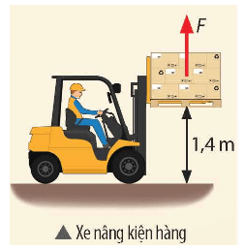
BÀI TẬP VỀ NHÀ
Luyện tập (SGK-Tr15). Một xe nâng tác dụng một lực hướng lên trên theo phương thẳng đứng, có độ lớn 2000 N để nâng kiện hàng từ mặt đất lên độ cao 1,4 m. Tính công của lực nâng.
Luyện tập (SGK-Tr16): Cần cẩu A nâng được kiện hàng 2 tấn lên cao 5 m trong 1 phút. Cần cẩu B nâng được kiện hàng 1,5 tấn lên cao 8 m trong 40 s. Xem lực nâng bằng với trọng lượng của kiện hàng. So sánh công suất của hai cần cẩu.

Slide 19
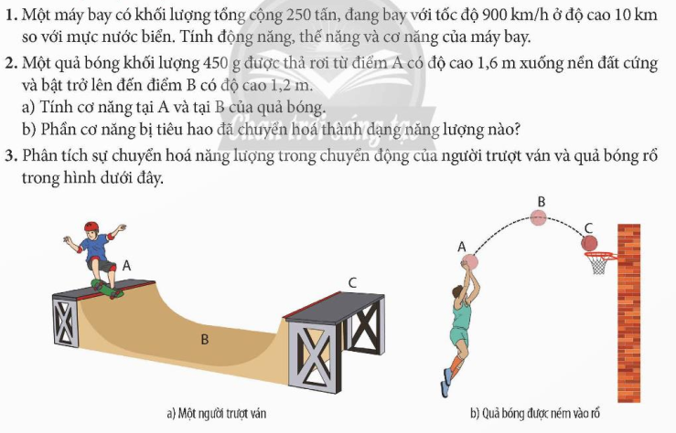
BÀI TẬP VỀ NHÀ

Slide 20
BÀI TẬP VỀ NHÀ

